Slide 1



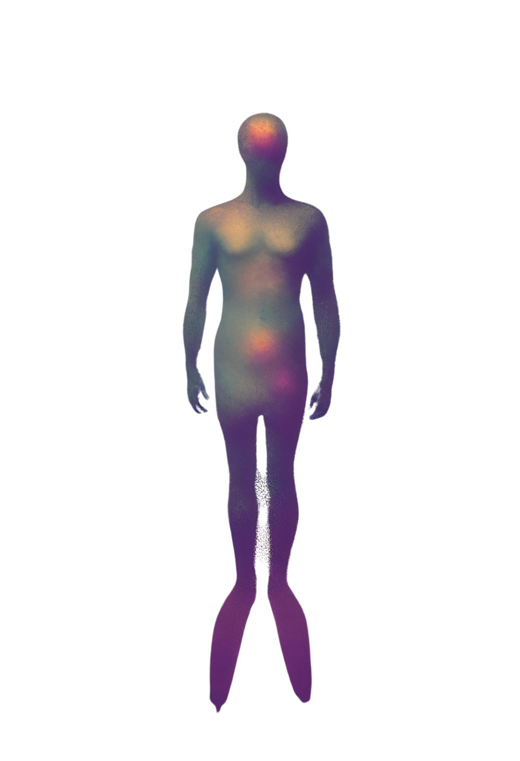

Patrick, Sunny, Laura & Nadja
WORLD
UFO

Slide 2



HOW TO USE

Slide 3



text
text
Text
text

Slide 4
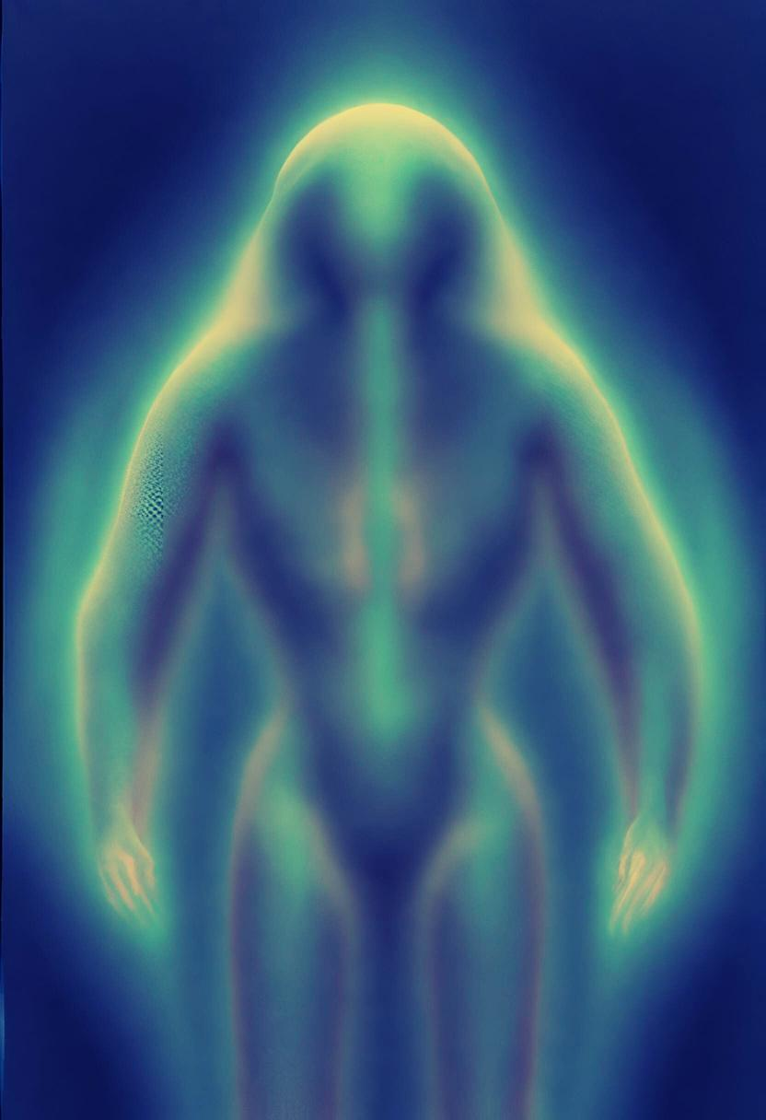

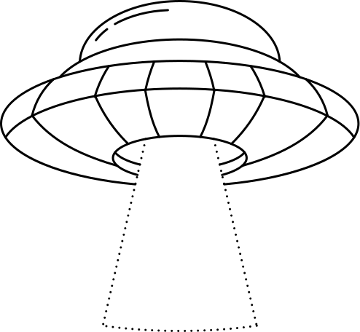
Text
………

Slide 5

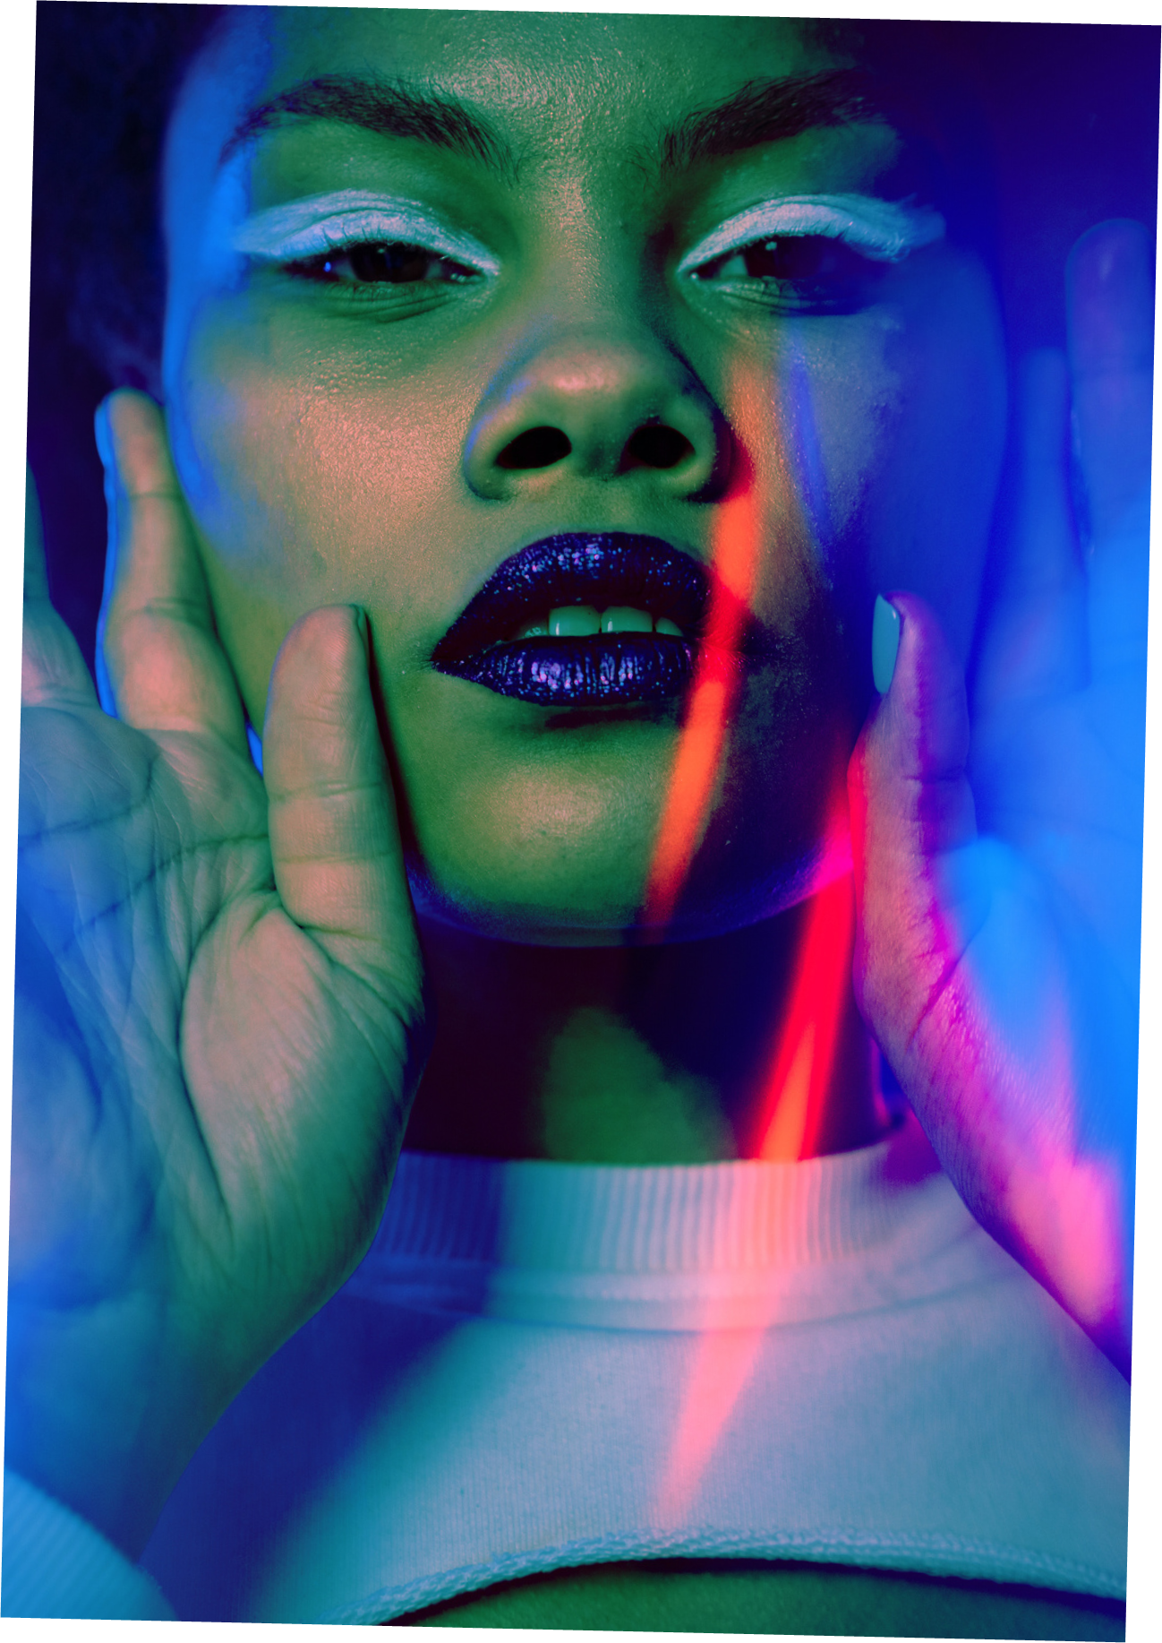
!!!!!!
IText

Slide 6
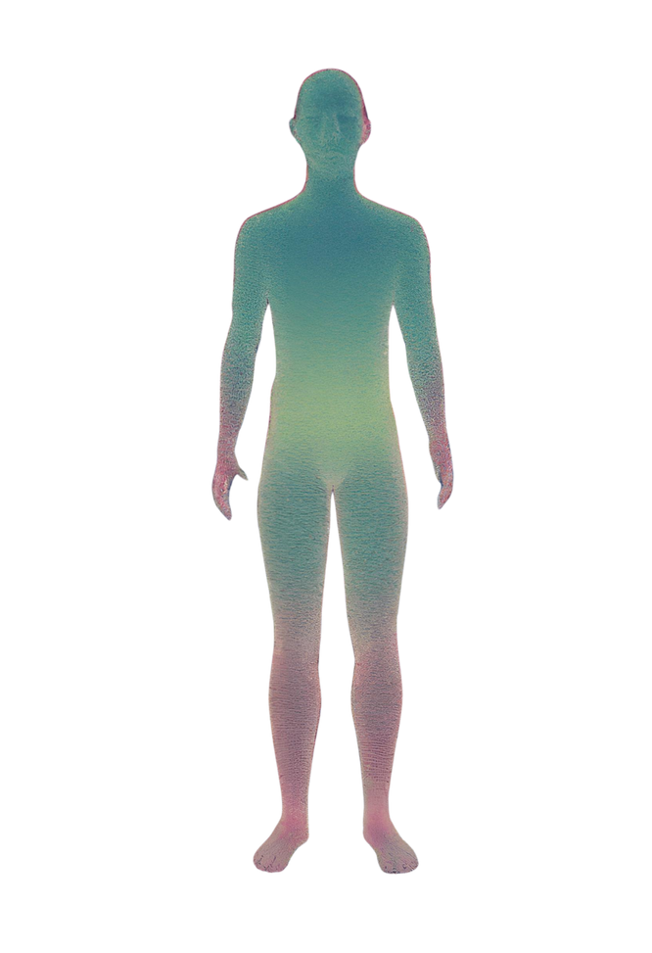
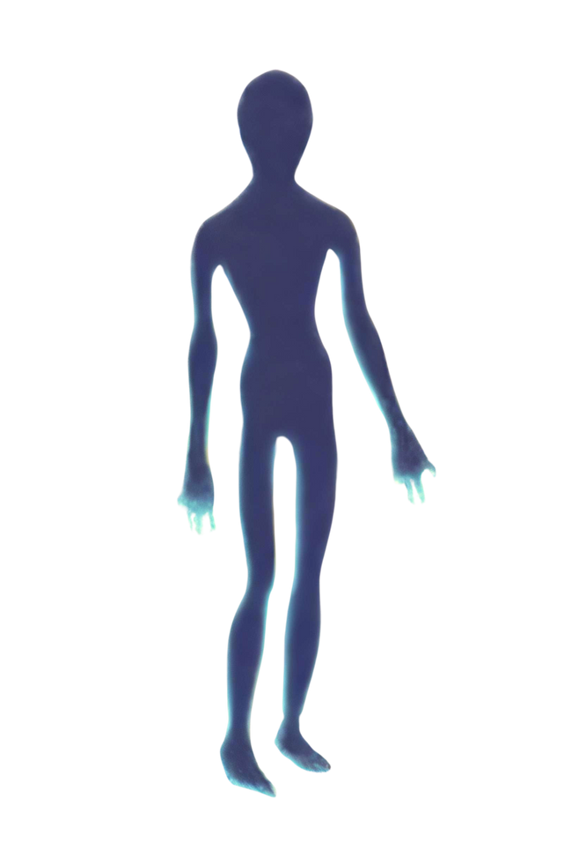

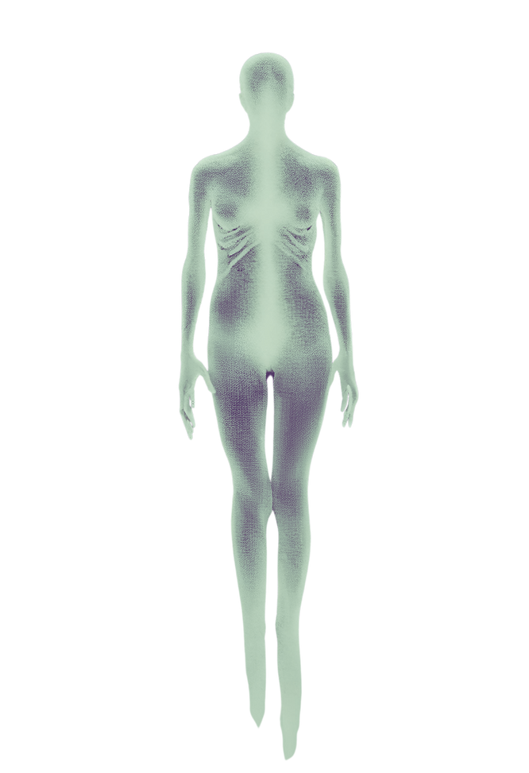
TIMELINE PAGE
Text
Text
Text
Text
Text.
text
text
Text

Slide 7

Ufo
text

Slide 8
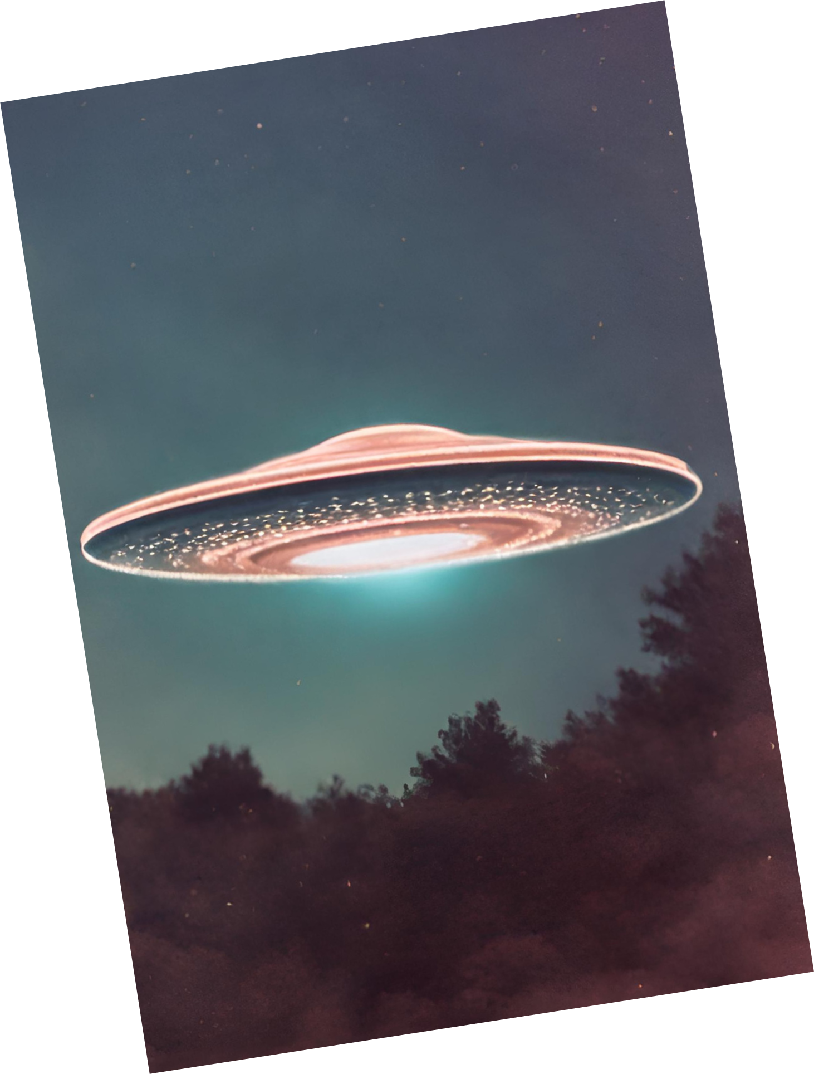
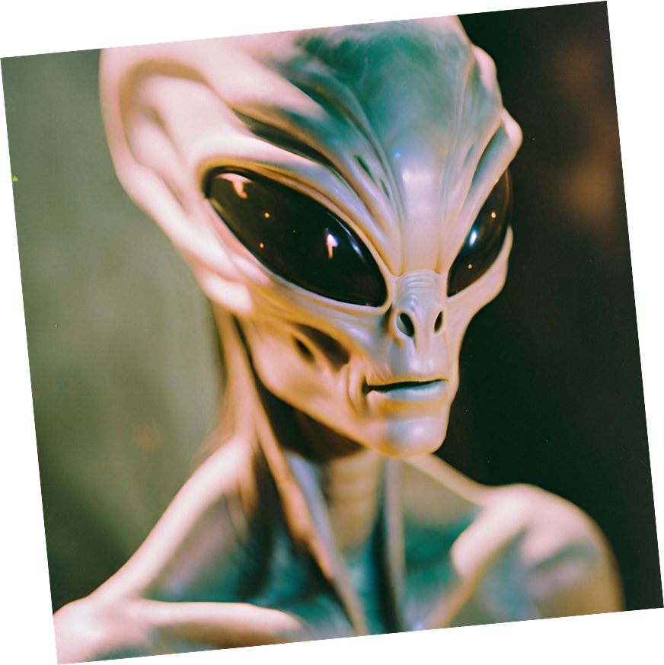
UFO
text.

Slide 9
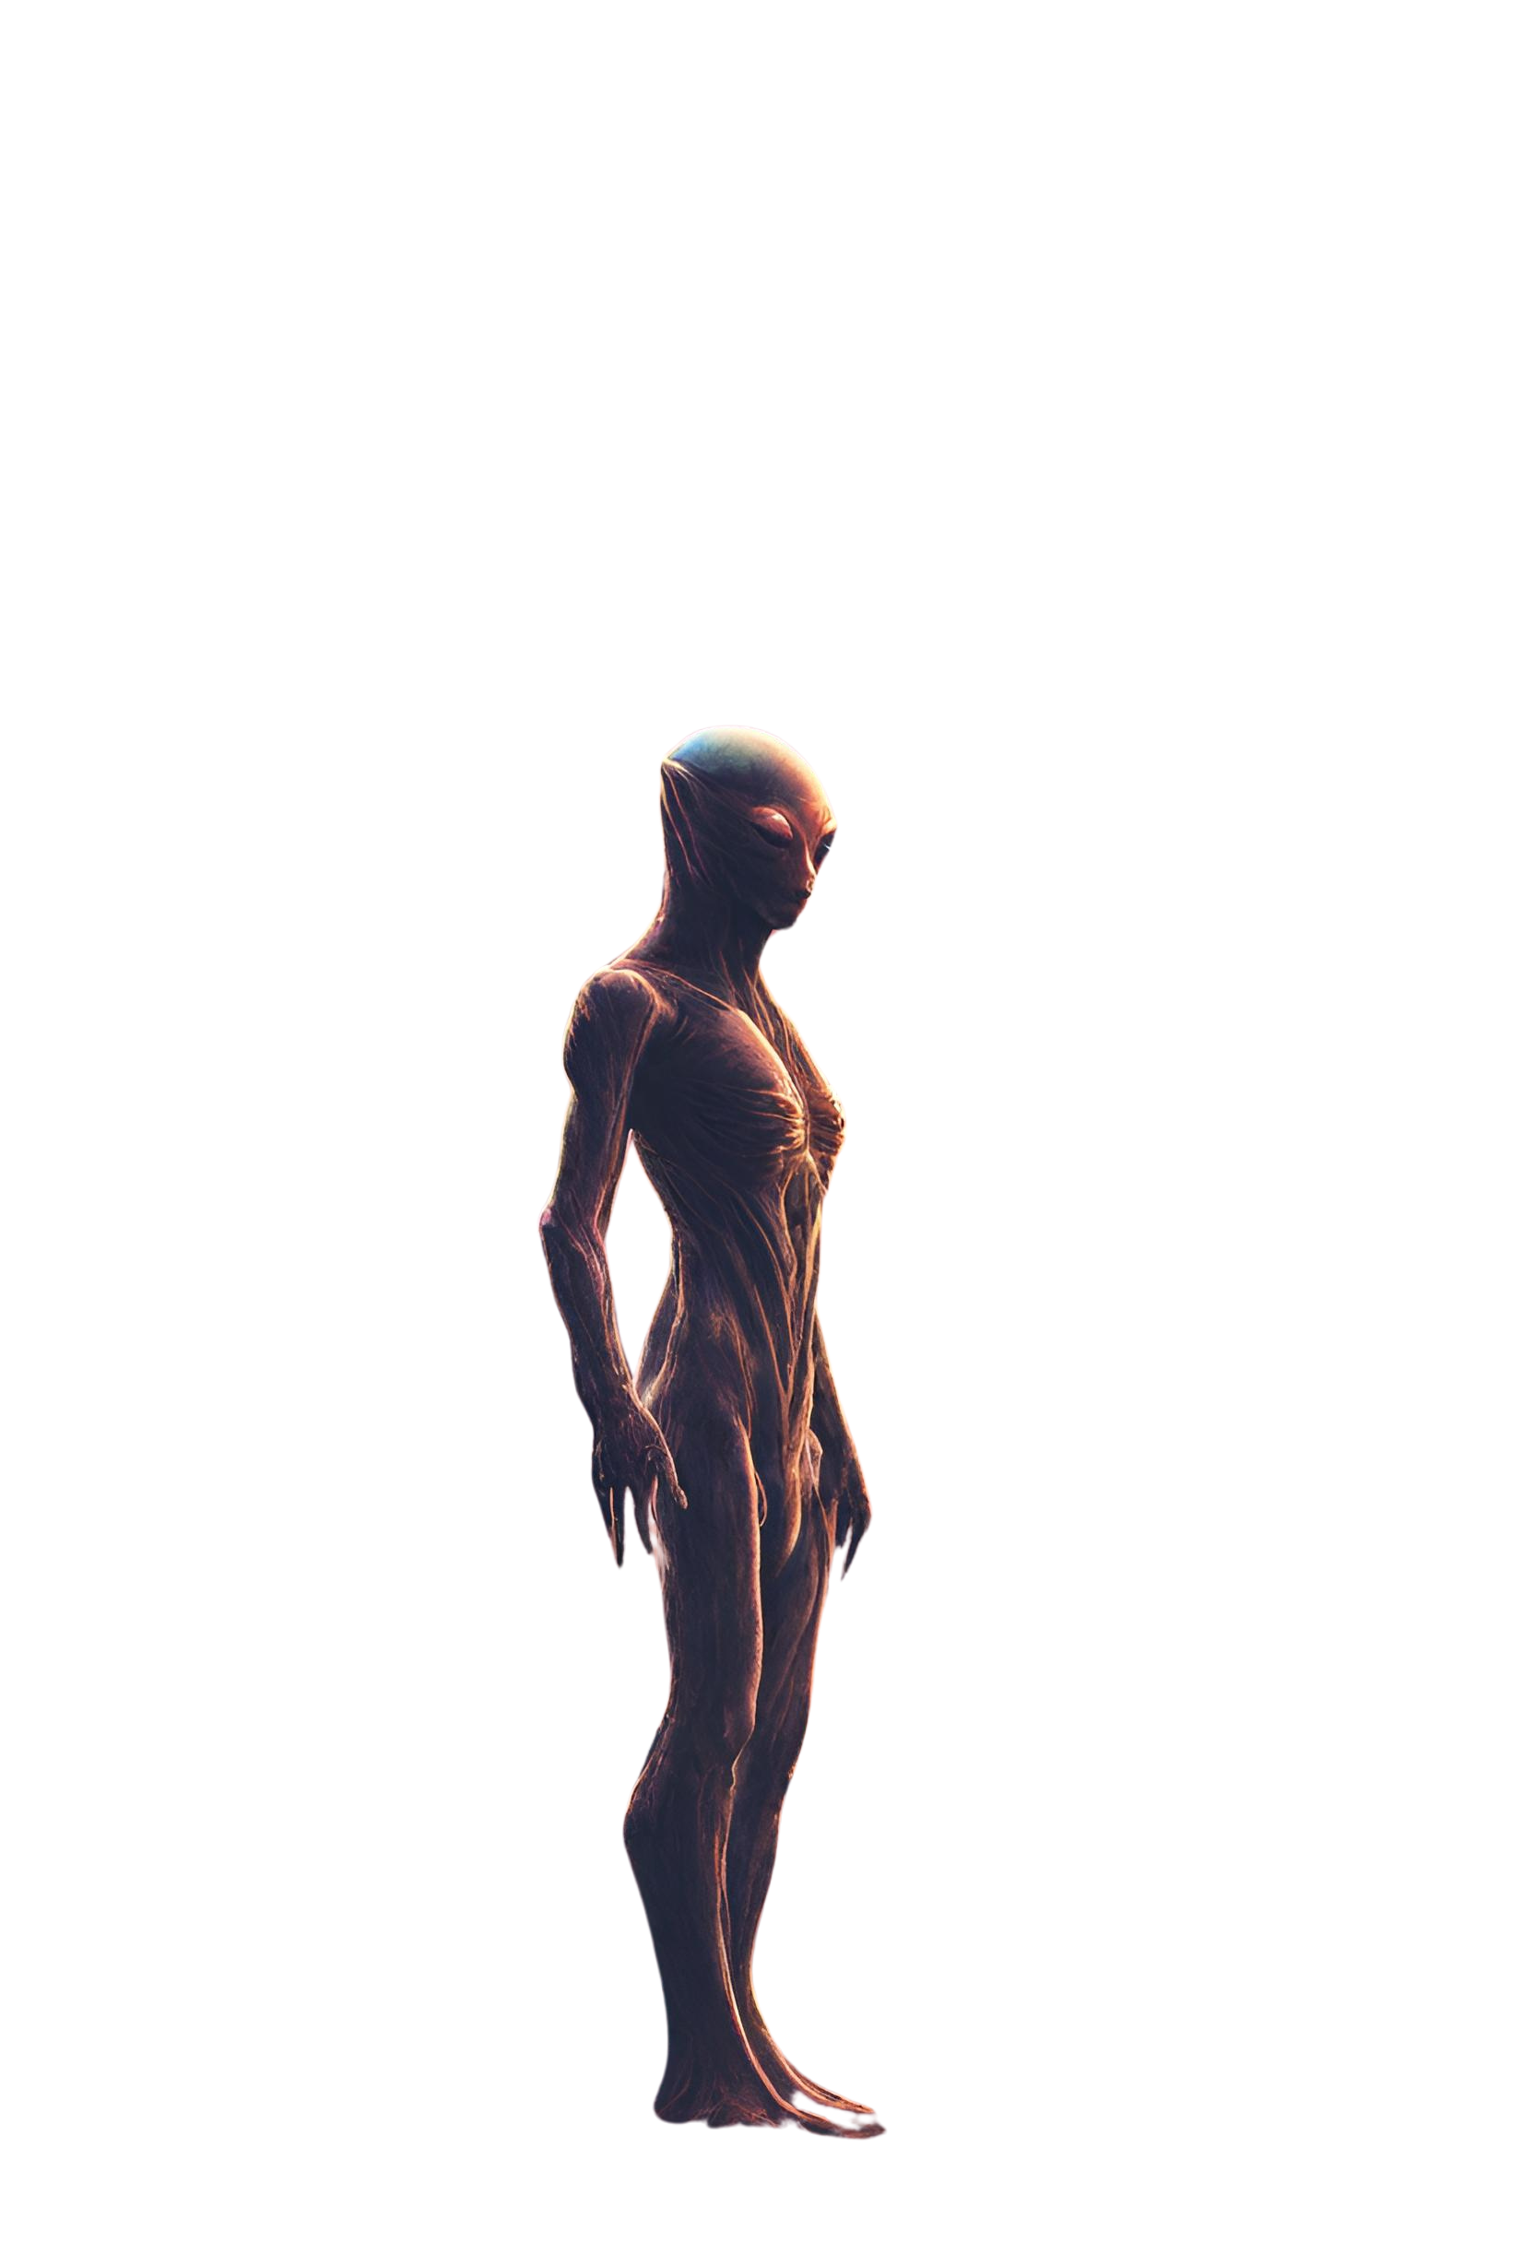


TExt
—

Slide 10

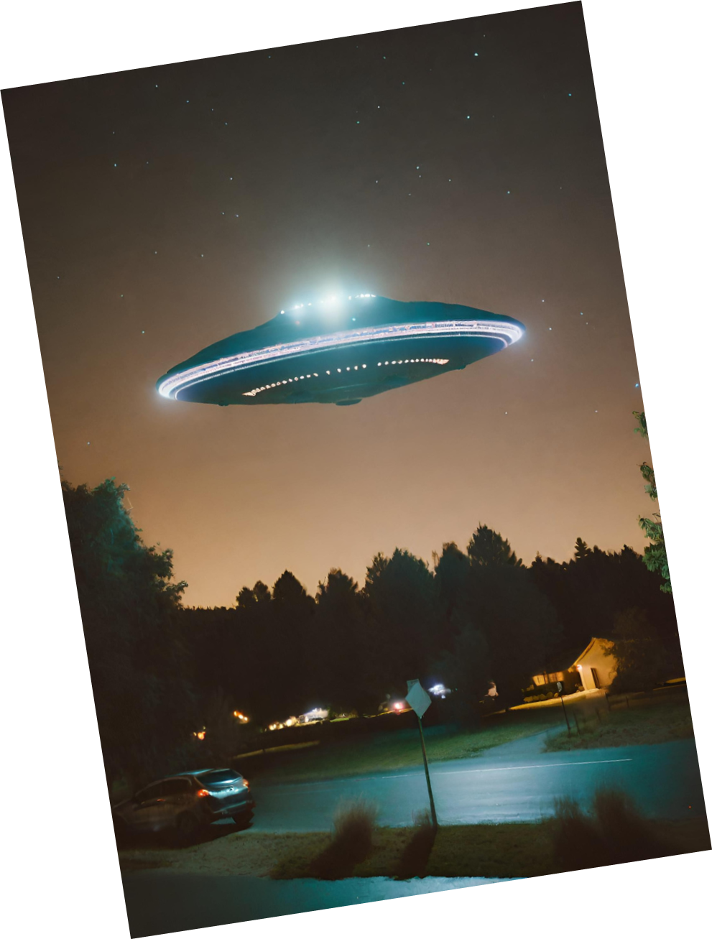
WRITE YOUR
TOPIC OR IDEA
t,
t.

Slide 11

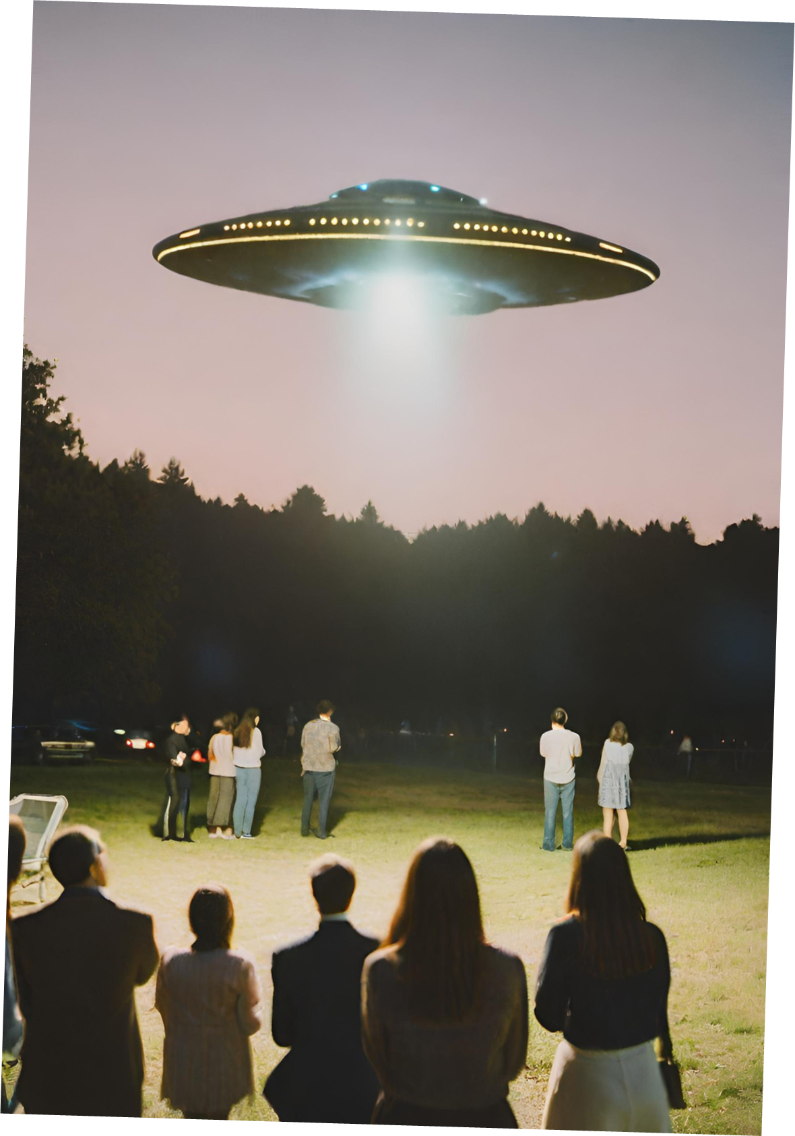
ABOUT US
.

Slide 12

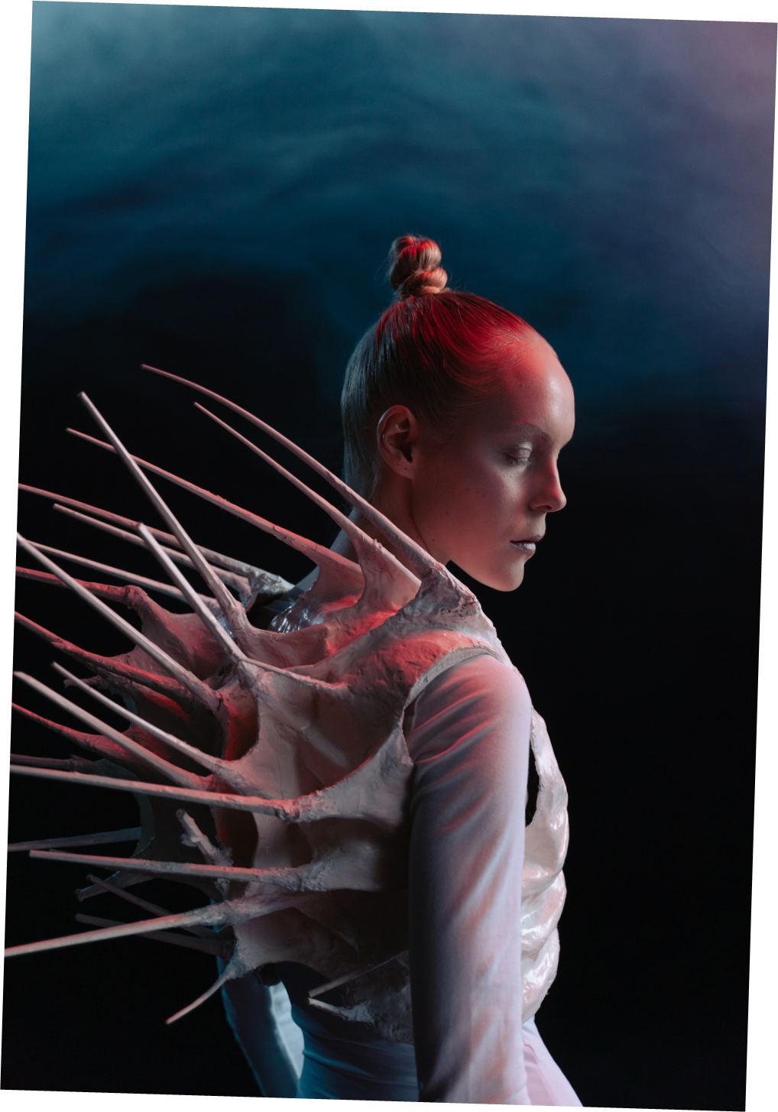
text.

Slide 13


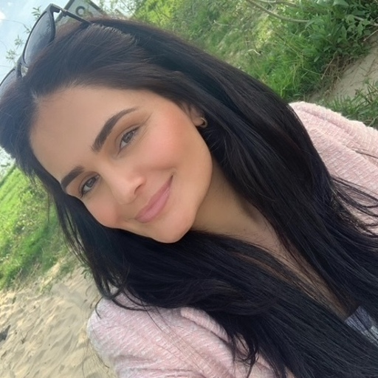
Nadja
Laura
Sunny
Patrick
Arbeitsaufteilung
Arbeitsaufteilung
Arbeitsaufteilung
Area 51

Slide 14
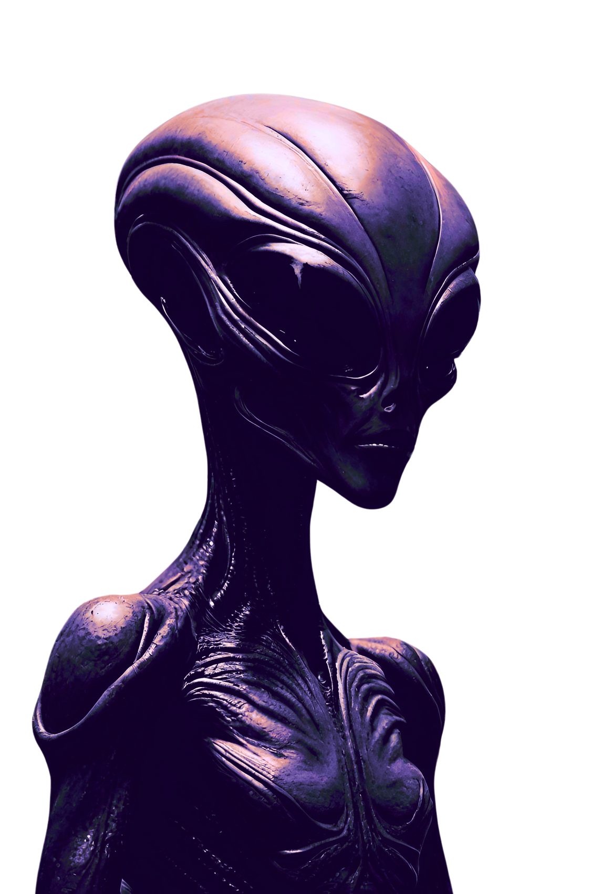
THANK YOU!
Quisque vel ante volutpat urna sollicitudin iaculis eu vitae tortor. Phasellus egestas elit eget ornare varius. Mauris rutrum risus ut felis congue.

Slide 15








































RESOURCE
PAGE
Text
Text
Text
Text

Slide 16

Text
Texxxx
HAPPY WEEKEND!

